Slide 1
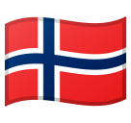
Noruega es un País escandinavo que abarca montañas, glaciares
y profundos fiordos costeros con coloridas casas de madera.
Gran parte del País está dominado por terrenos montañosos
con una gran variedad de características naturales
causadas por glaciares prehistóricos y topografía variada
Los más notables de estos son los fiordos.
Ubicado en lo más alto, justo al norte del continente europeo,
Noruega es un País más pequeño que España,
con una superficie que supera los 323.000 kilómetros cuadrados.
Un poco más de la cuarta parte de Noruega está cubierta por bosques.
Estos últimos a menudo son muy espesos, y están compuestos
de coníferas, tilos, avellanos, olmos, arces, fresnos y robles.
La tundra del norte presenta unos paisajes de enebros, sauces y helechos.

Slide 2
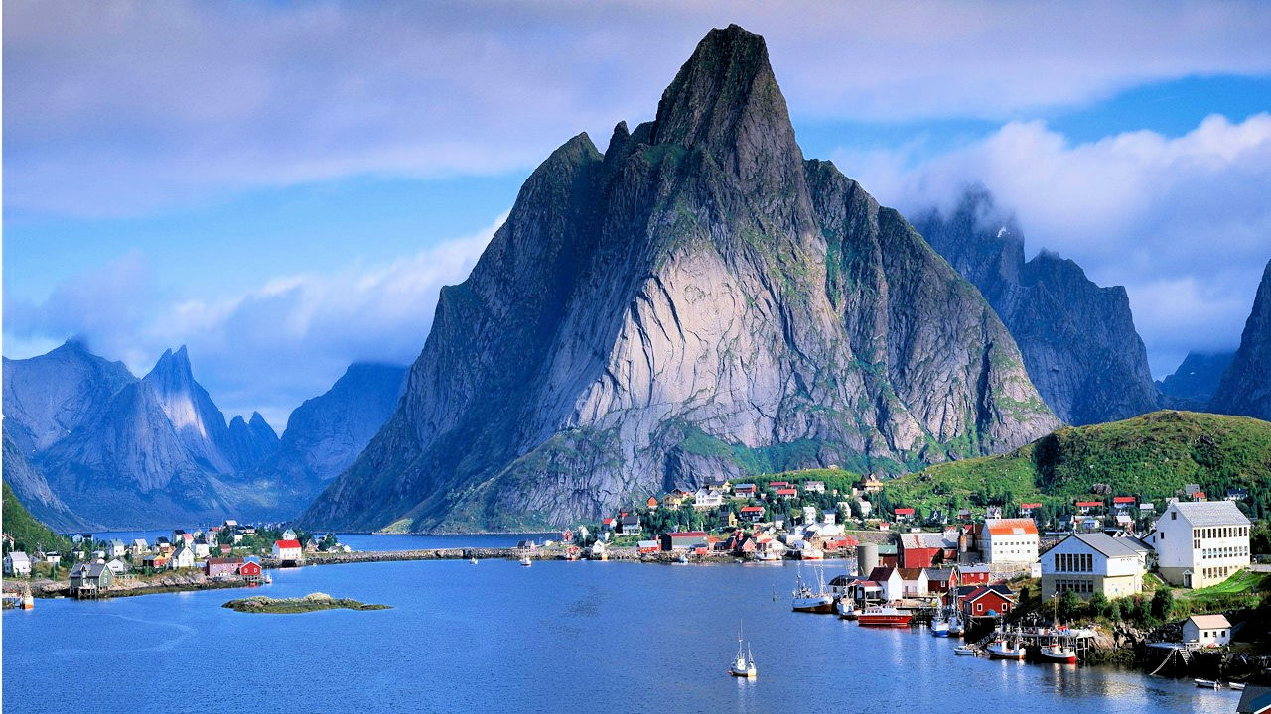

Slide 3
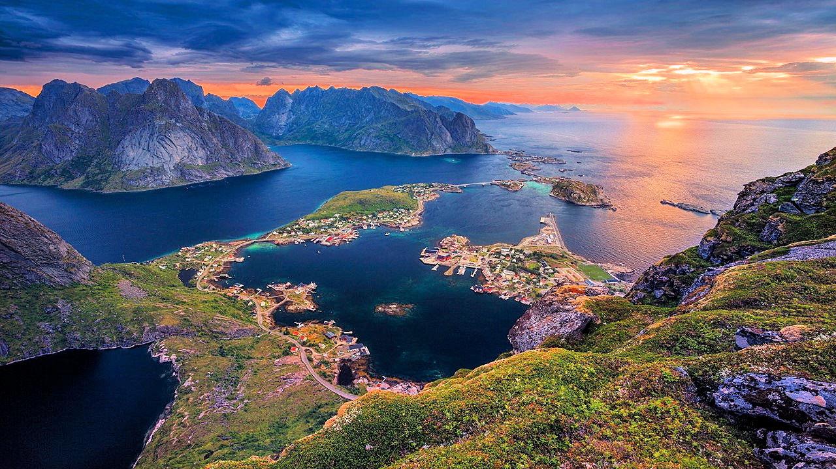

Slide 4
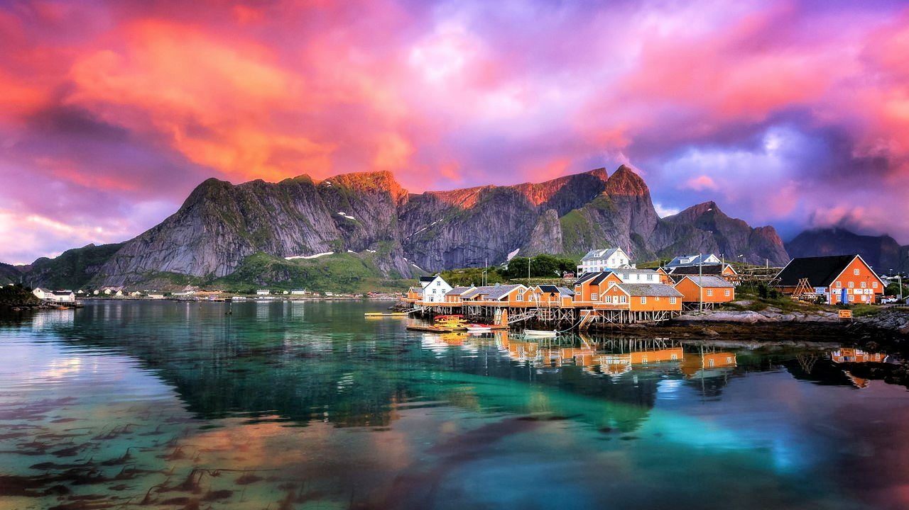

Slide 5
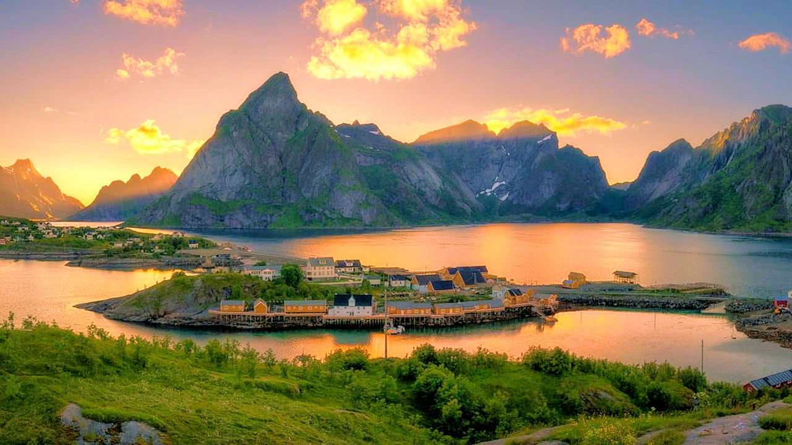

Slide 6
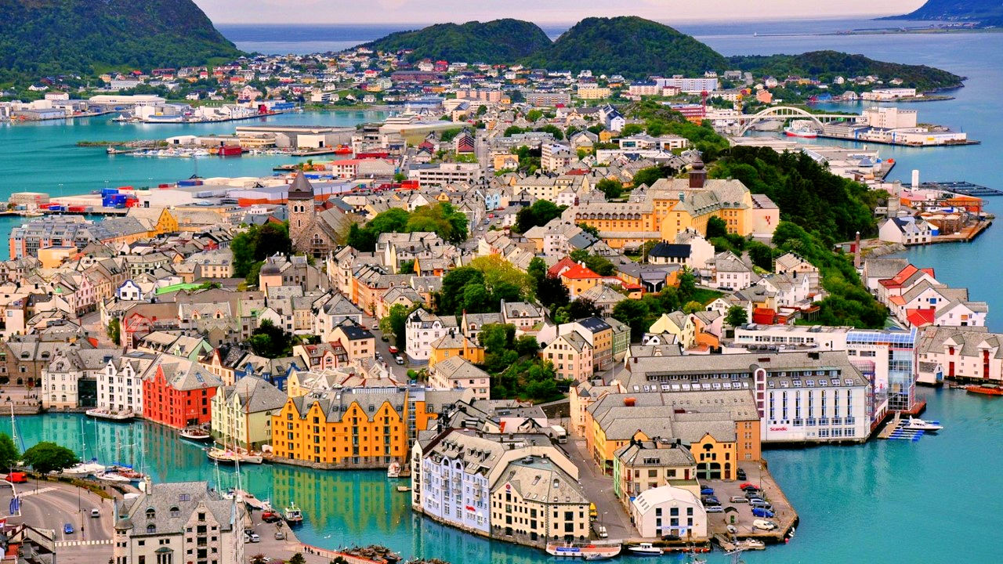

Slide 7
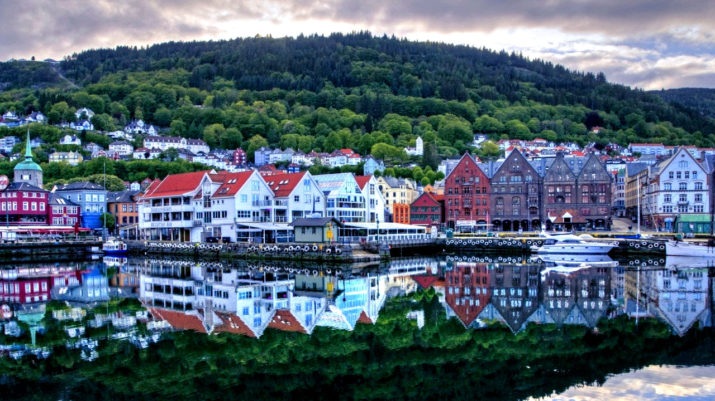

Slide 8
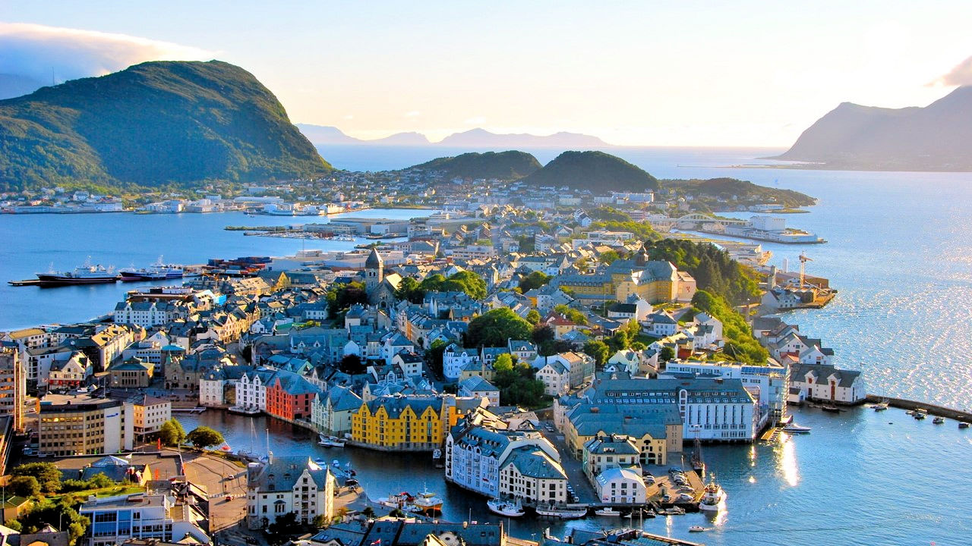

Slide 9
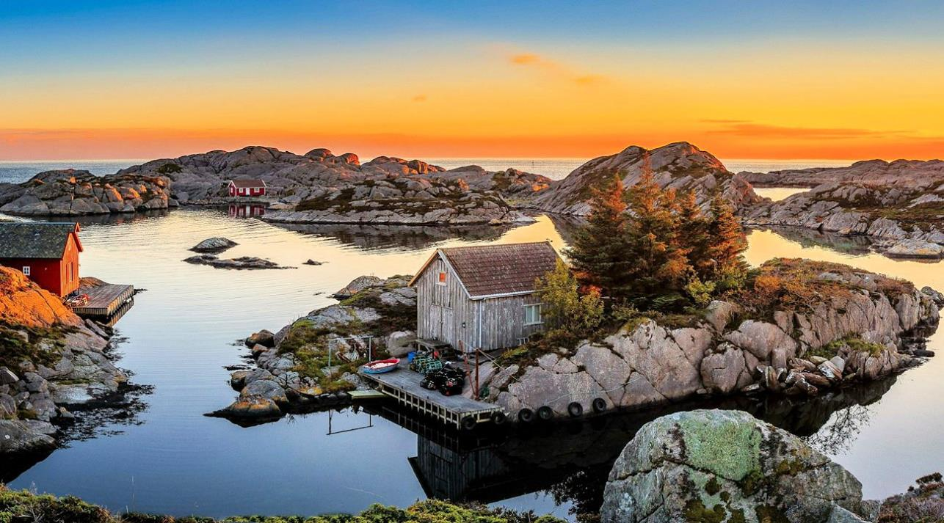

Slide 10
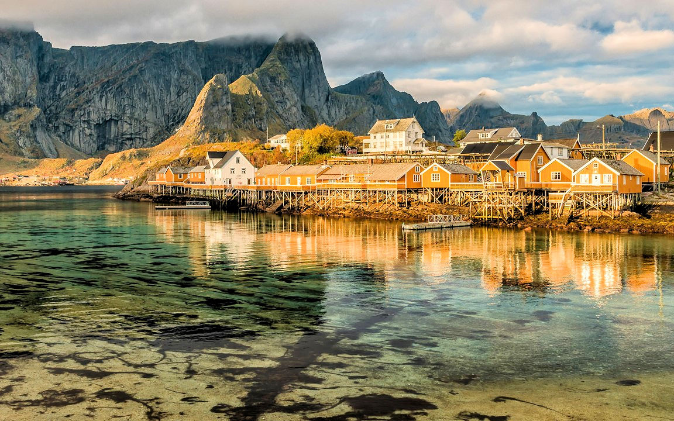

Slide 11
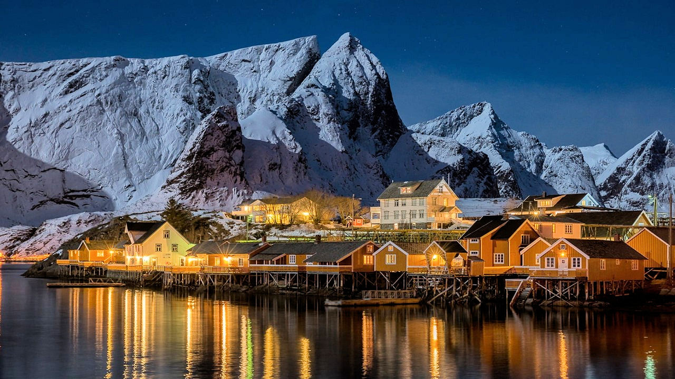

Slide 12
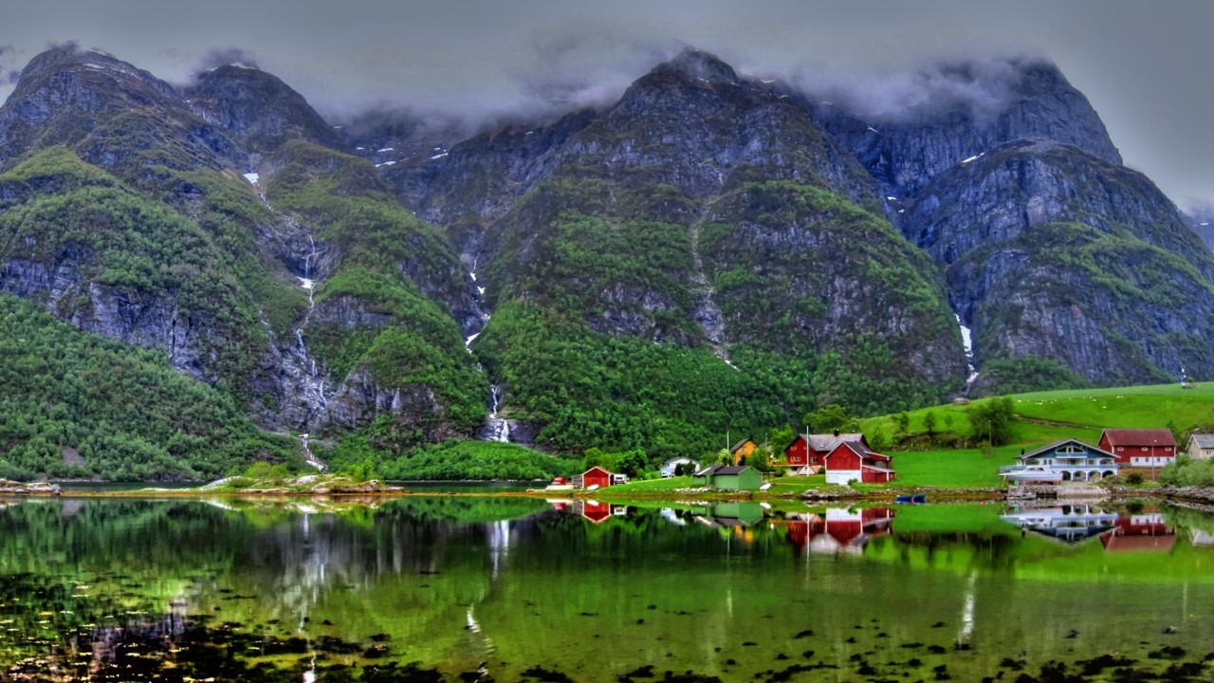

Slide 13
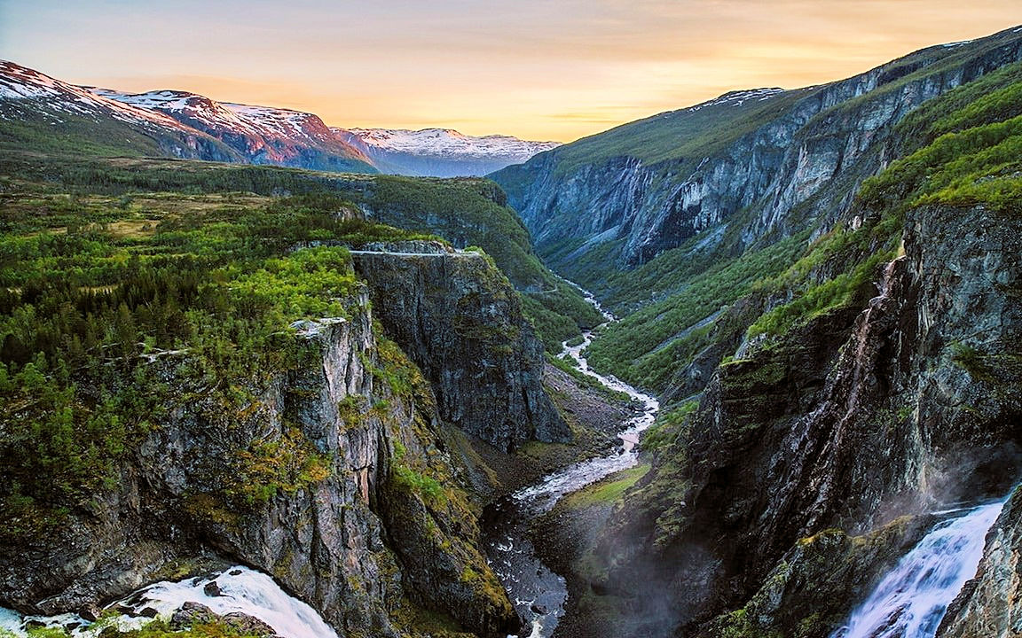

Slide 14
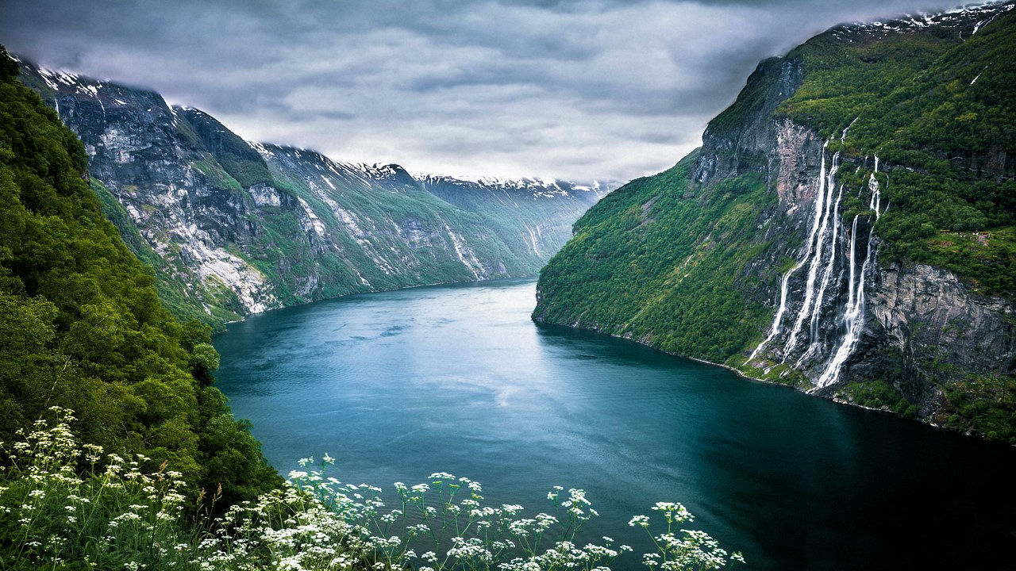

Slide 15
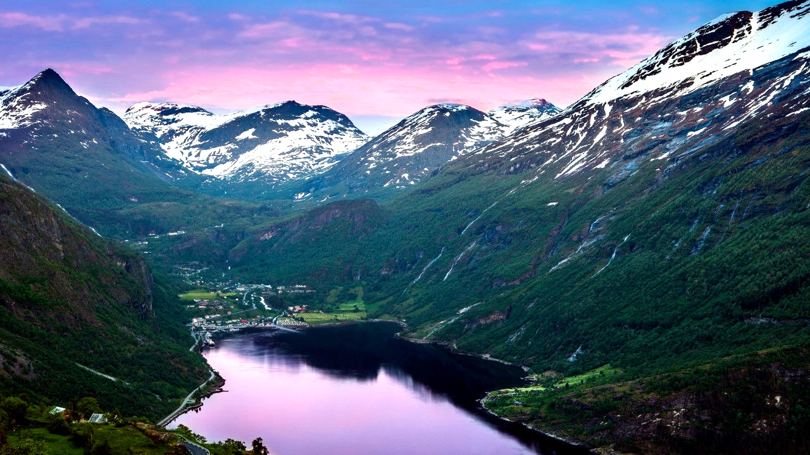

Slide 16
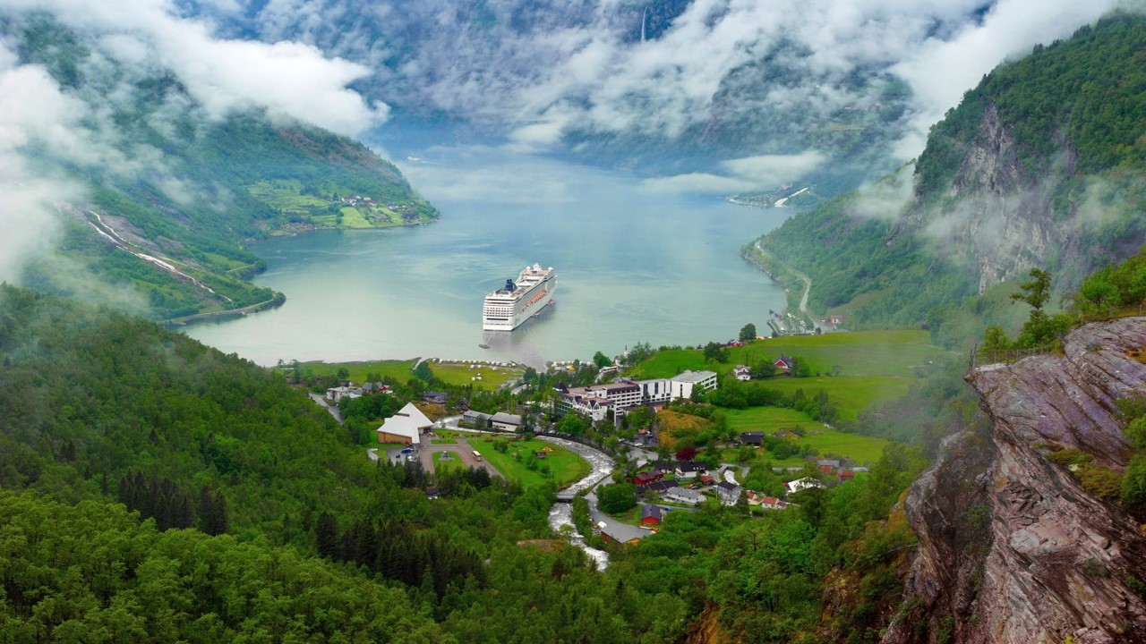

Slide 17
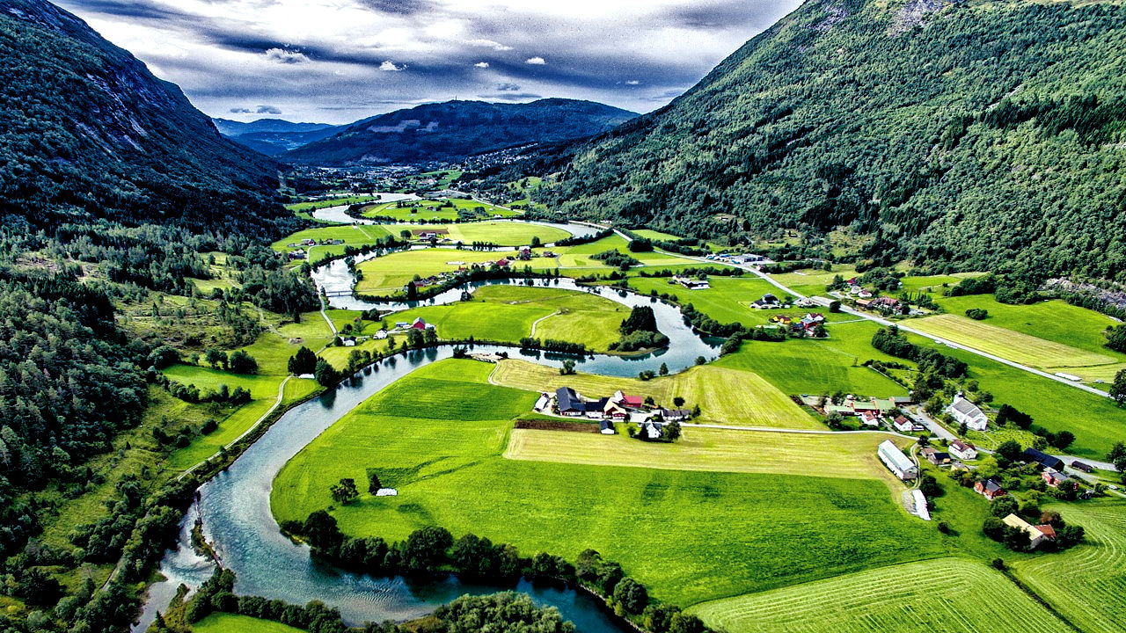

Slide 18
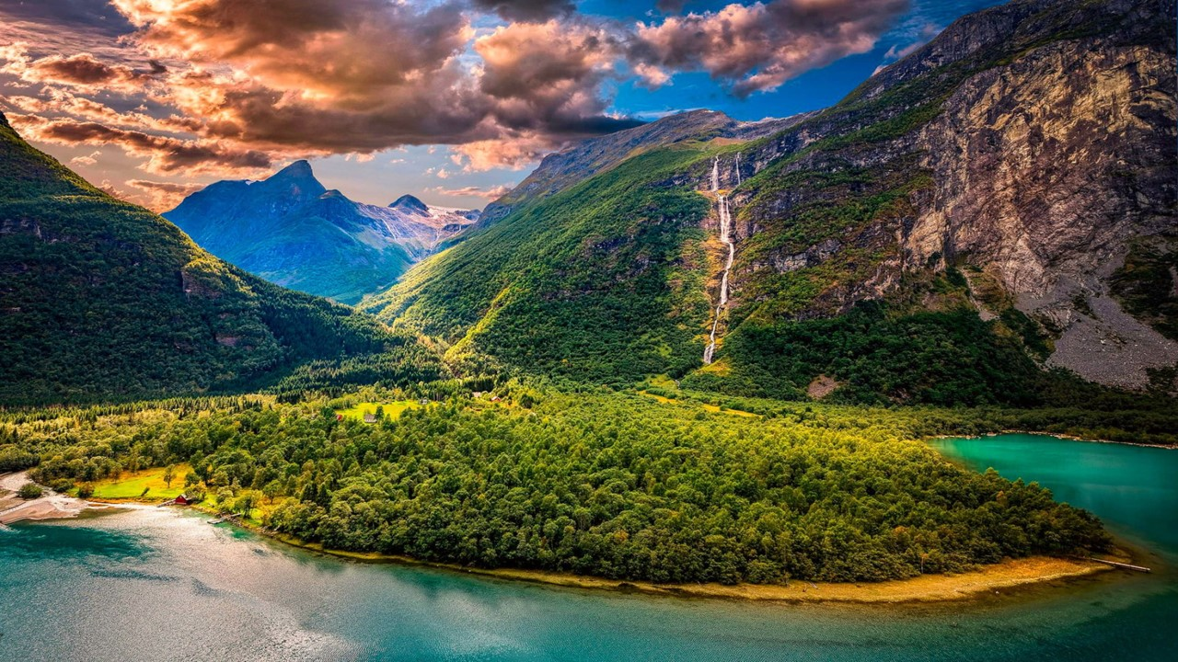

Slide 19
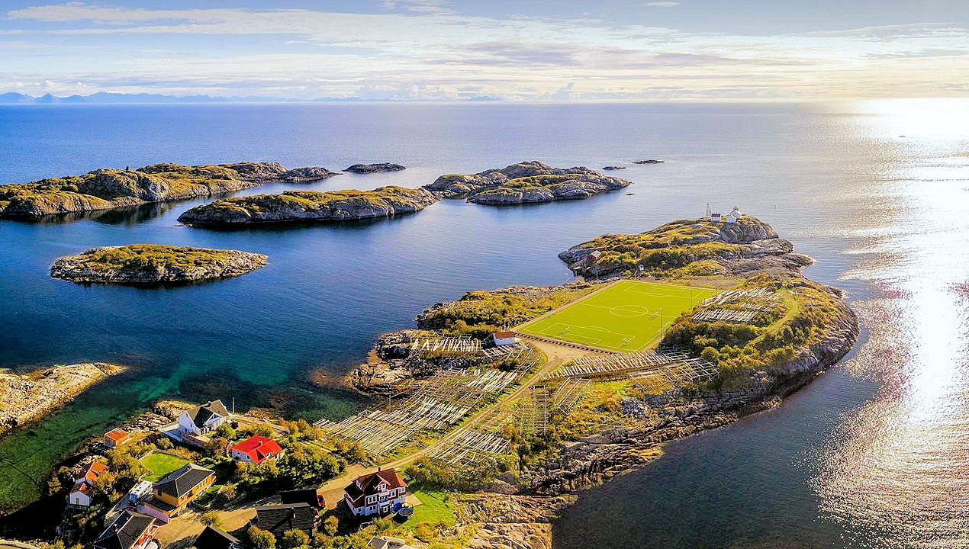

Slide 20
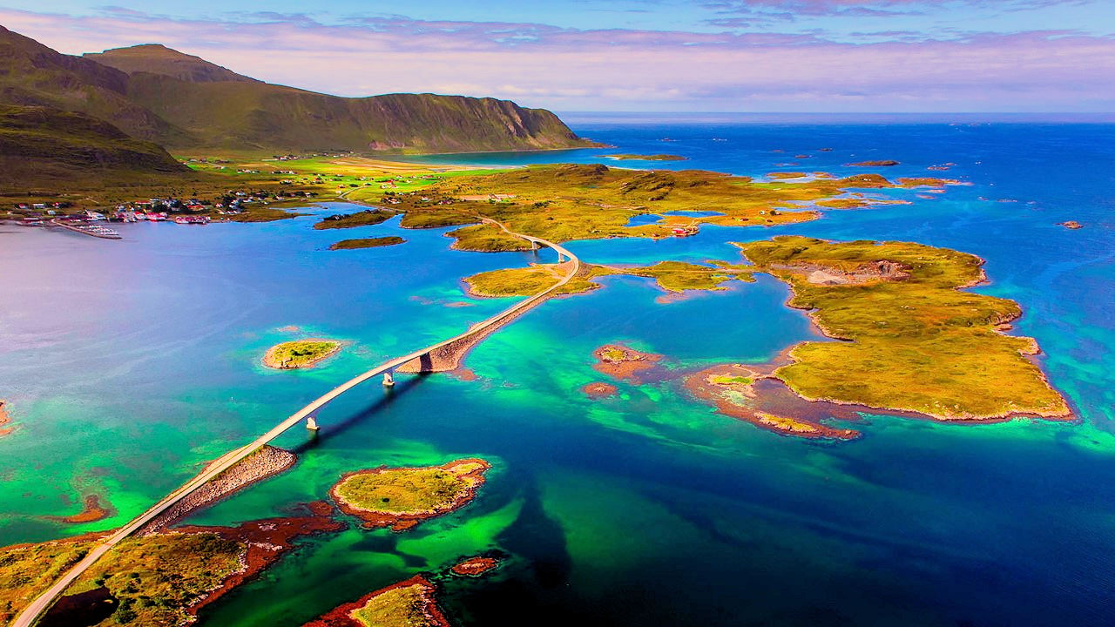

Slide 21
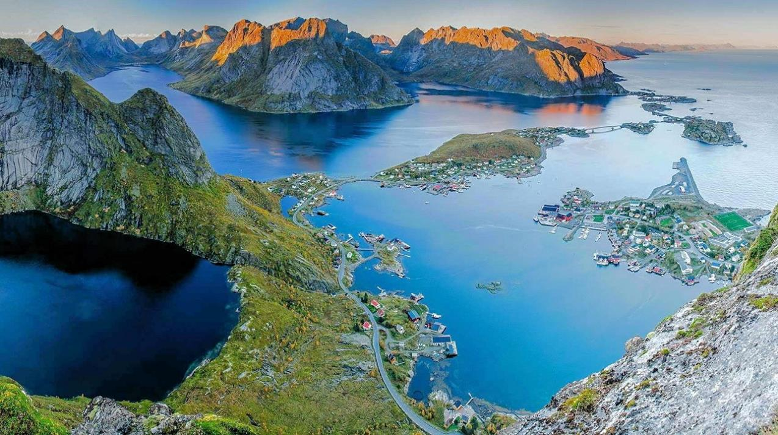

Slide 22
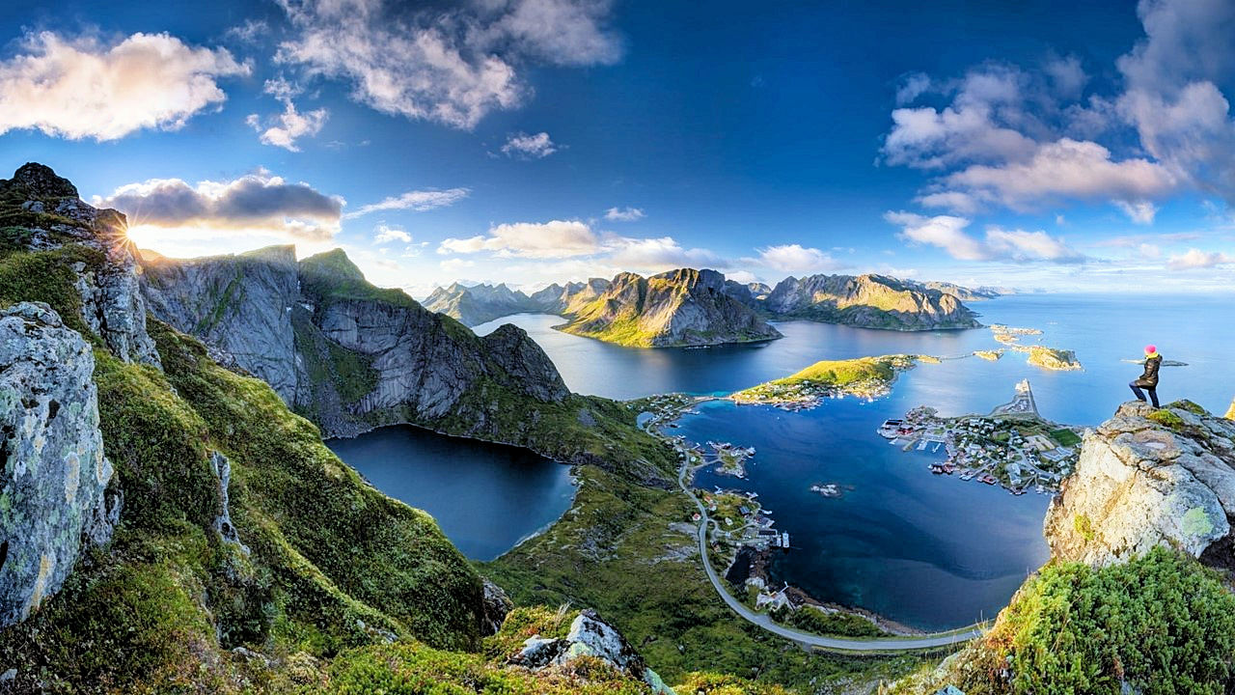

Slide 23
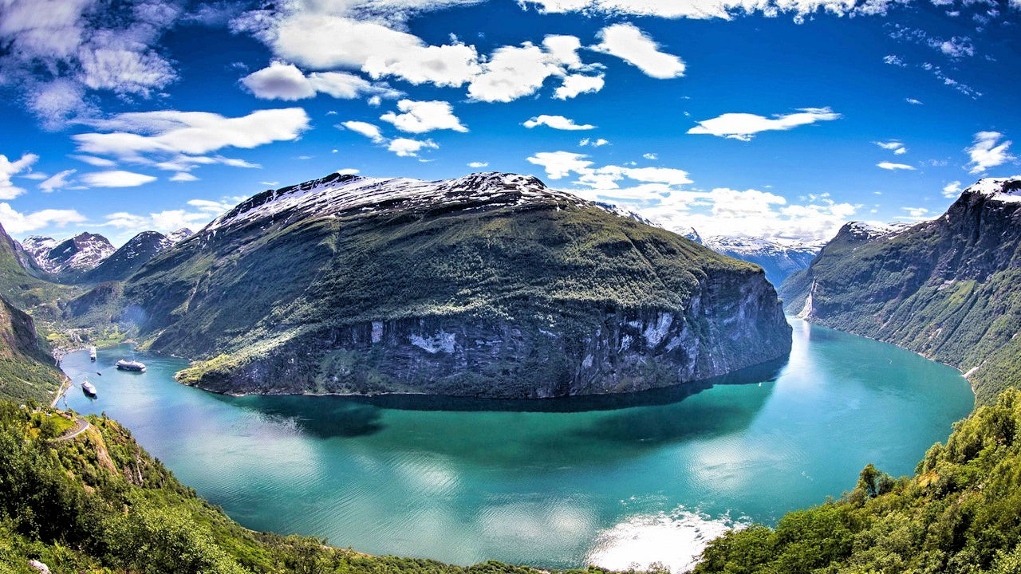

Slide 24
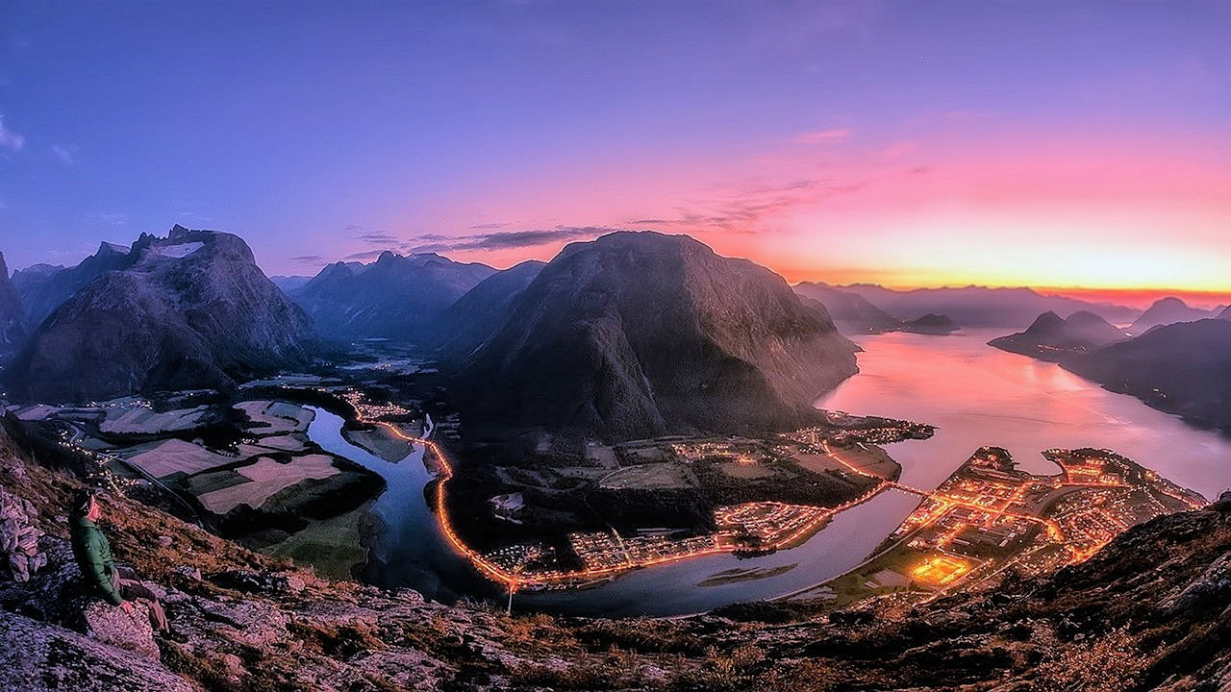

Slide 25
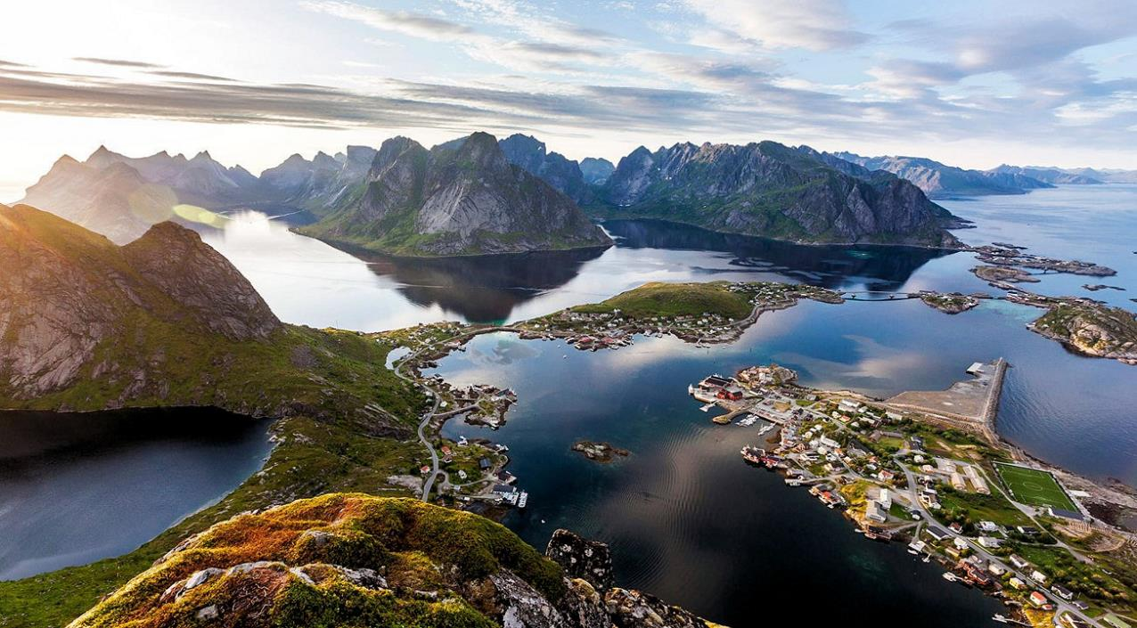

Slide 26
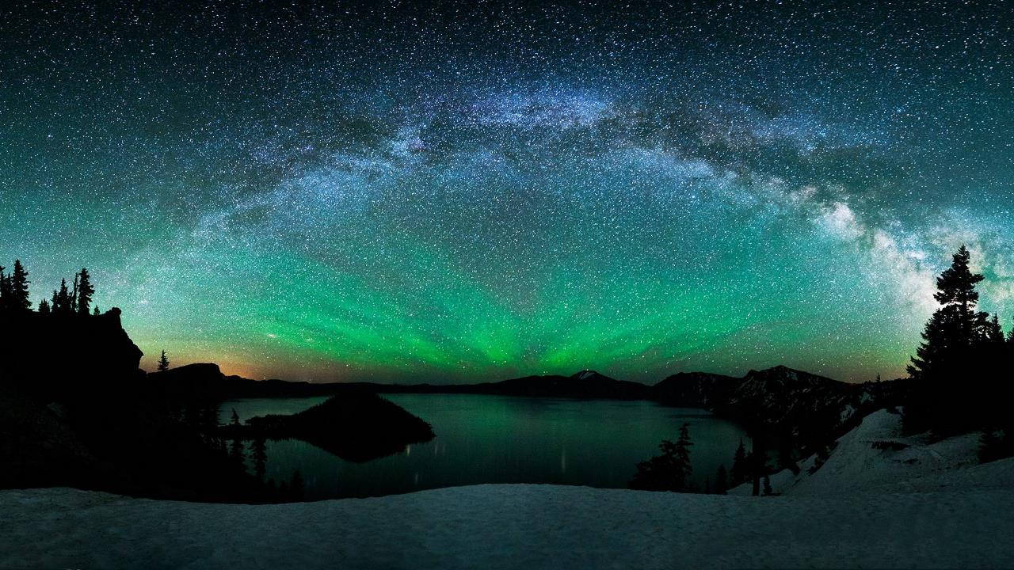
Auroras Boreales

Slide 27
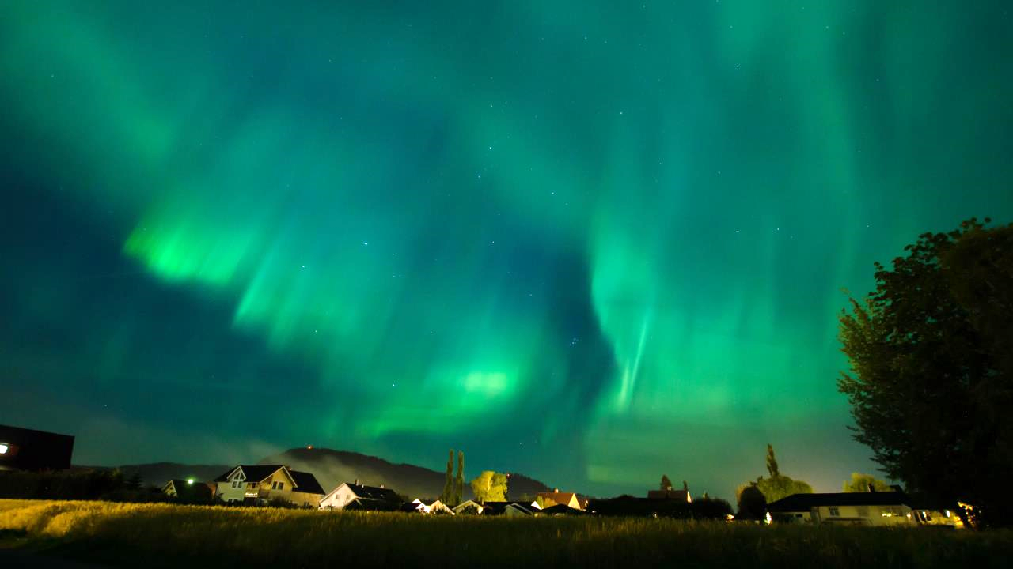

Slide 28
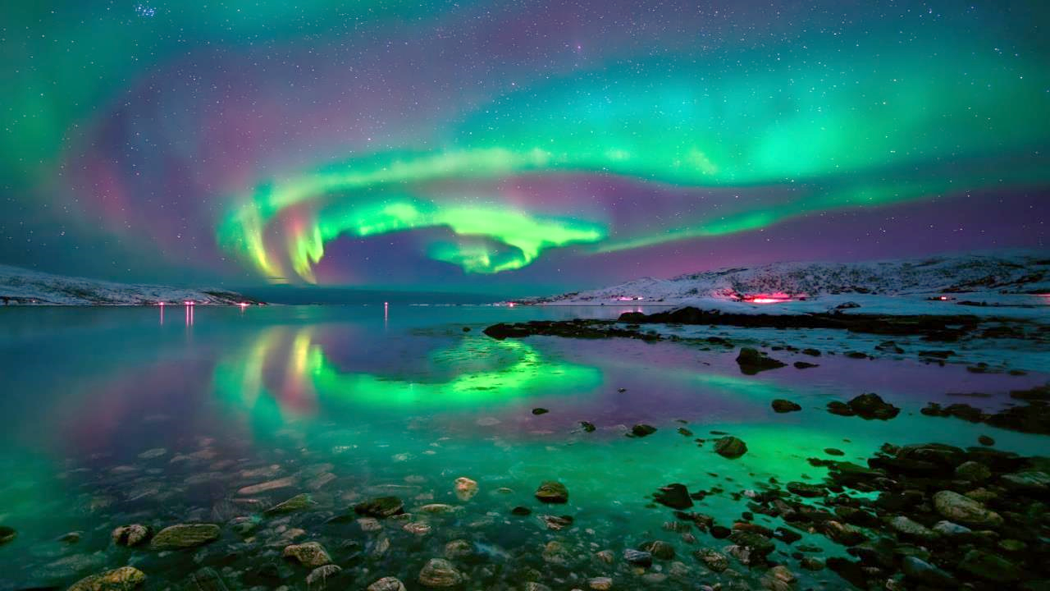

Slide 29
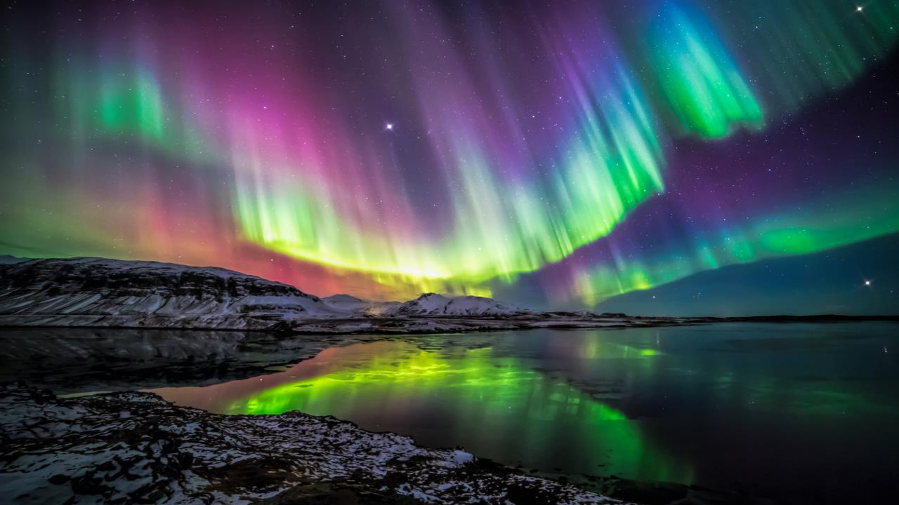

Slide 30
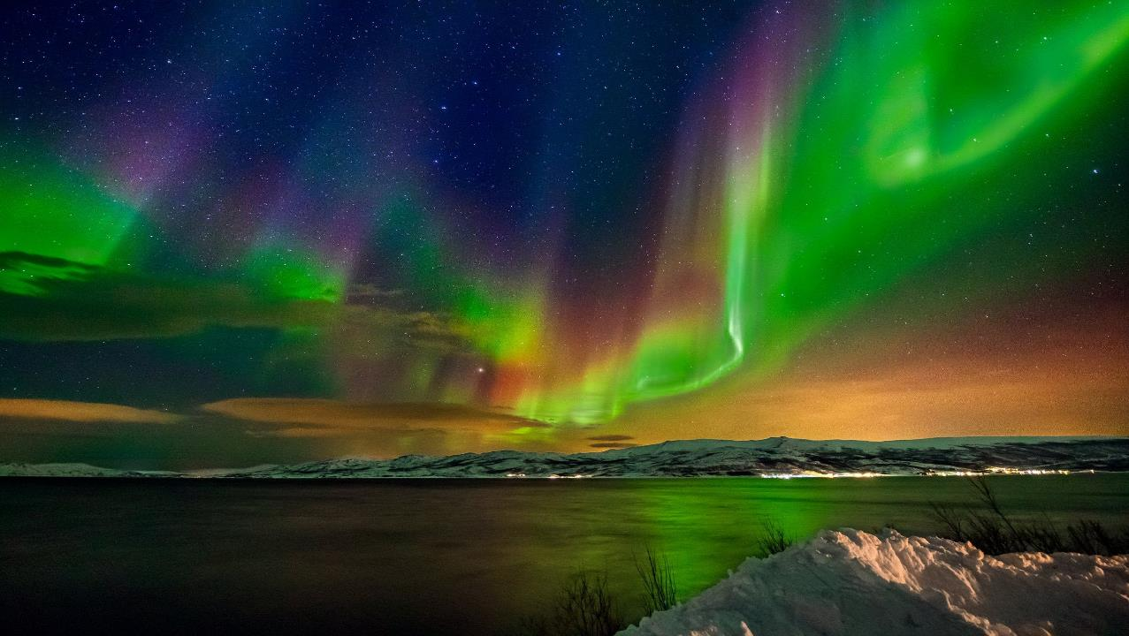

Slide 31
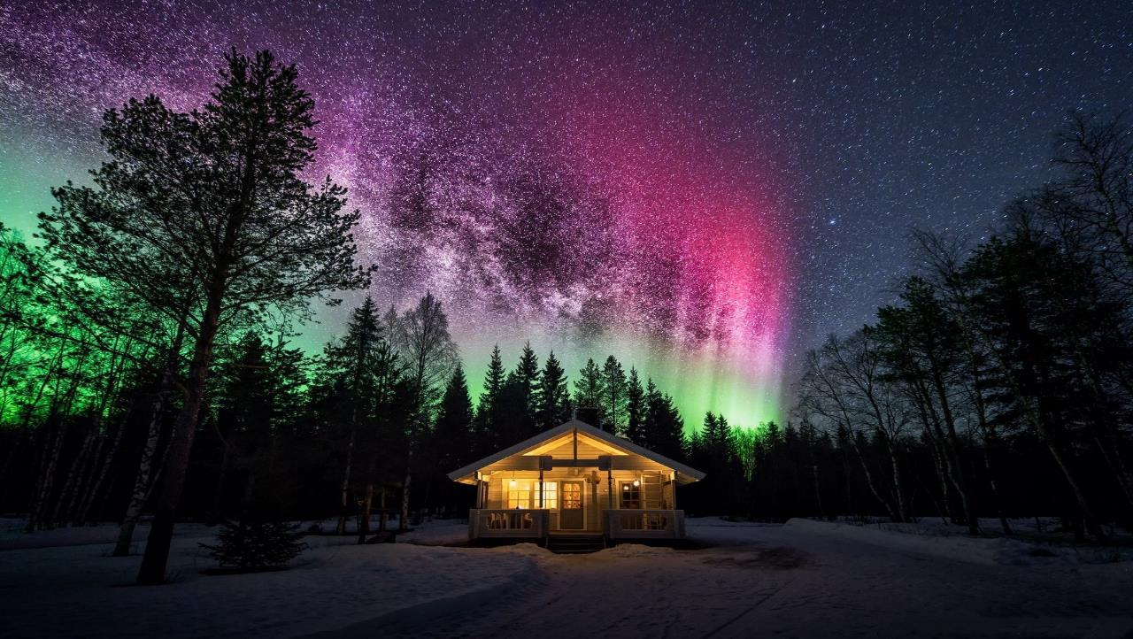

Slide 32
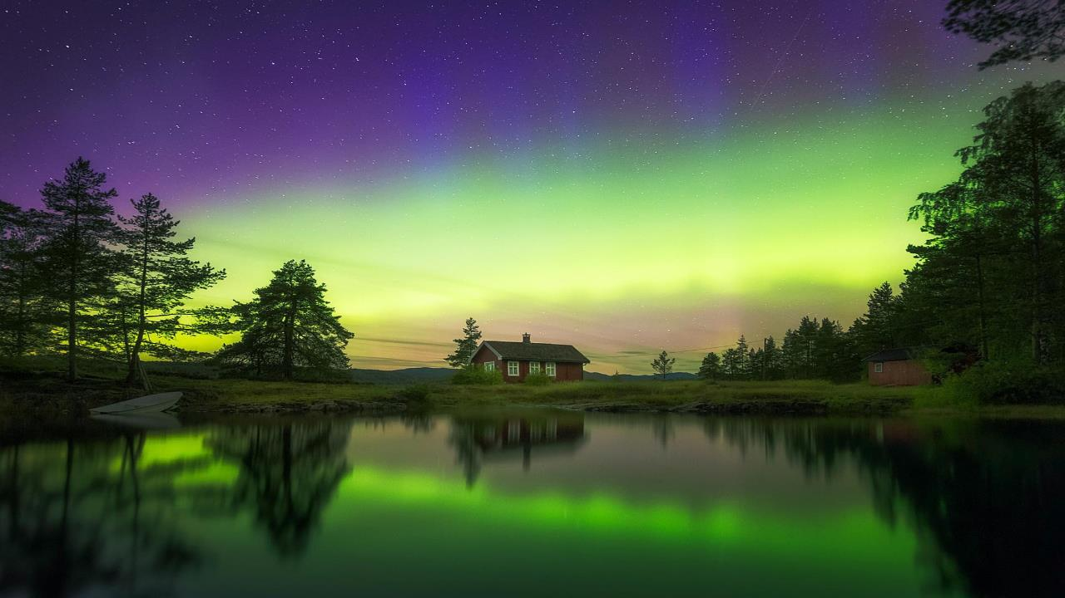
inesgaret@gmail.com
Audio – Gracefully – Giovanni Marradi
Sin fines de lucro - Nonprofit
Todos los derechos de autor © pertenecen a los respectivos artistas / fotógrafos

Slide 33







¿Te ha gustado?
Puedes ver más entrando
Aquí
Además puedes recibir powerpoints en tu correo electrónico suscribiéndote aquí:

